Slide 1
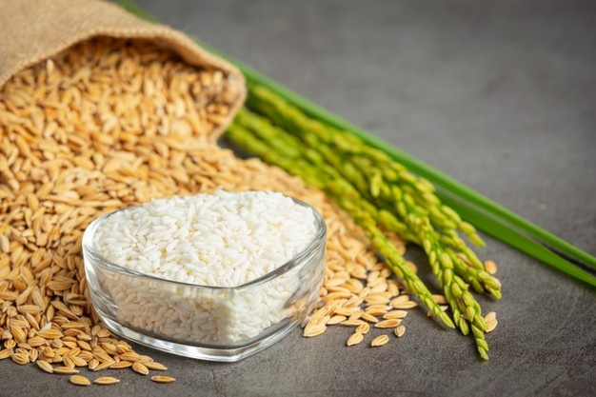

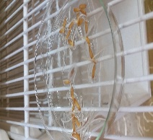
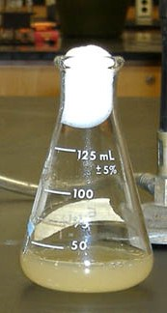
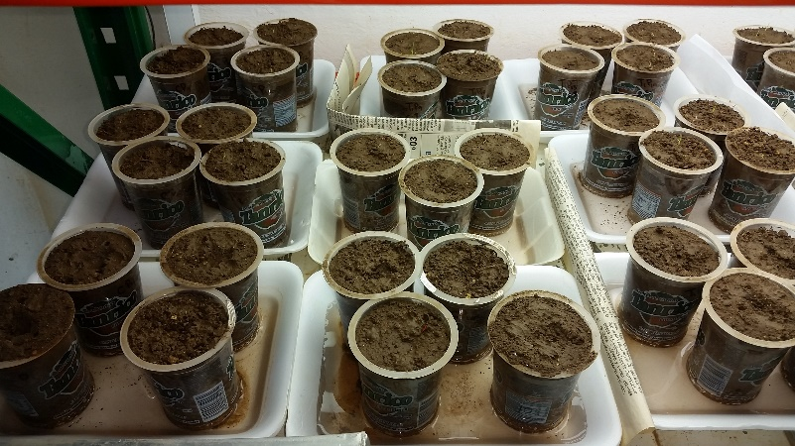
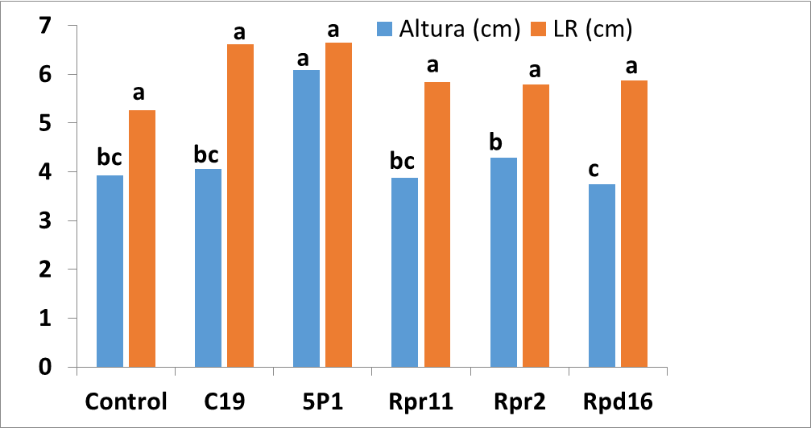
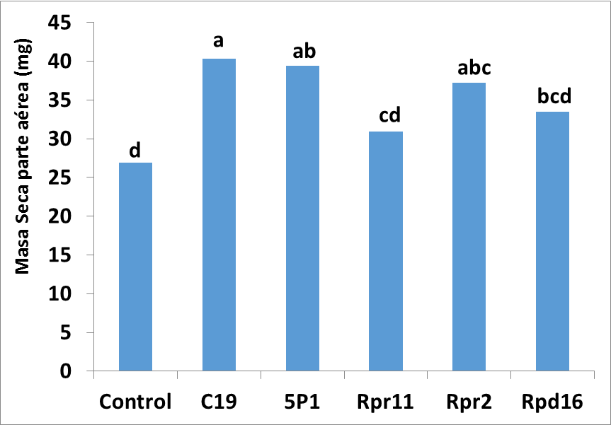
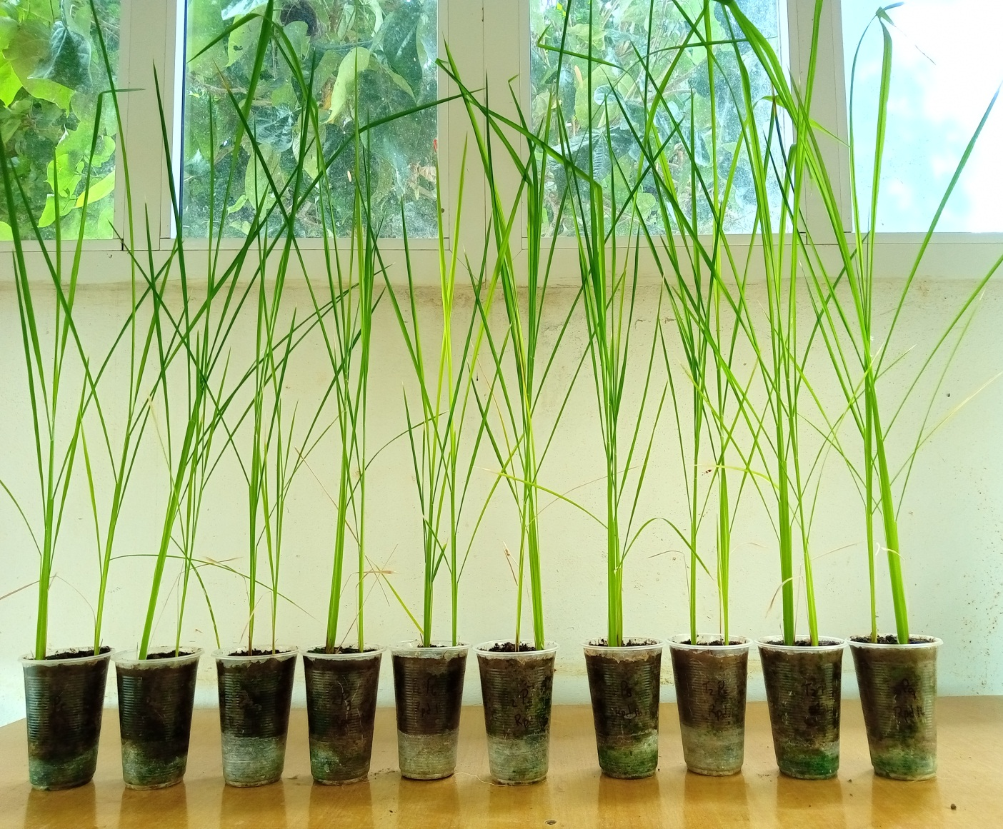
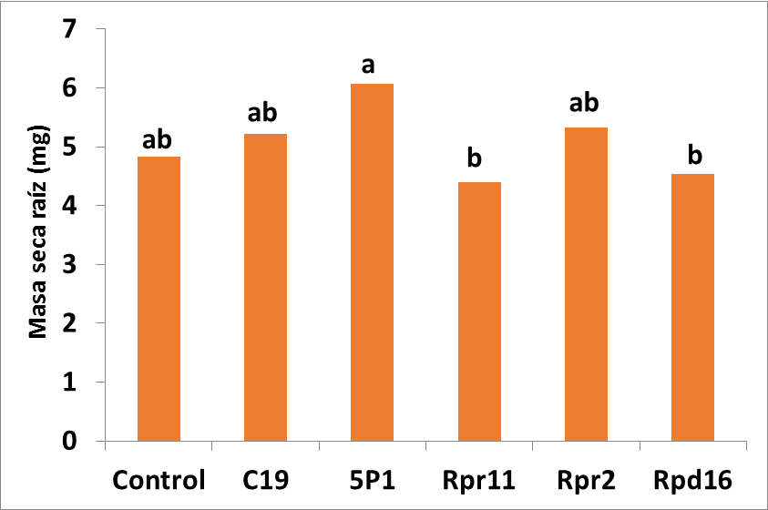
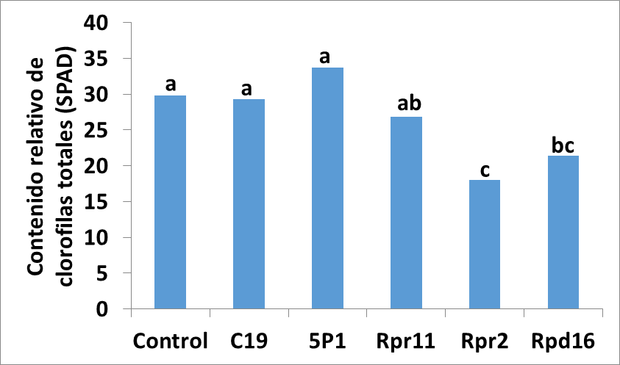
Selección de cepas de rizobios promisorias para la inoculación de arroz (Oryza sativa L.) cultivar Selección 1.
Claudia Pérez Arabí¹*, Loreilys Ortega García², Ionel Hernández Forte², María Caridad Nápoles García²
Universidad Agraria de la Habana (UNAH).
Instituto Nacional de Ciencias Agrícolas (INCA). Gaveta postal No.1, San José de las Lajas. Mayabeque, Cuba. 32700. claudiapa@unah.edu.cu
INTRODUCCIÓN
MATERIALES Y MÉTODOS
El arroz (Oryza sativa L.) es un cultivo que constituye el alimento básico para más de la mitad de la población humana, con una producción mundial de 75,6 millones de toneladas. El cultivar de arroz Selección 1 es de ciclo medio, presenta rendimientos de 5,8 a 7,1 t h⁻¹ y posee una excelente calidad molinera. Por ello, en diferentes proyectos de investigación que actualmente están vigentes, se contempla la posibilidad de incrementar el rendimiento de este cultivar.
Se conoce que ciertos microorganismos, denominados Bacterias Promotoras del Crecimiento Vegetal (BPCV), grupo al que pertenecen los rizobios, tienen la capacidad de favorecer el crecimiento de las plantas mediante diferentes mecanismos. Estudios recientes confirman que la inoculación de arroz con cepas de Rhizobium sp. provenientes de cultivares de la gramínea, promueven su crecimiento. Sin embargo, se desconoce el efecto de cepas de este género en cultivares de los cuales no proceden. El objetivo de este trabajo fue: Seleccionar cepas de rizobios promisorios para la inoculación de arroz cultivar Selección 1.
Pregerminar semillas de arroz cultivar Selección 1
10 mL H₂O estéril
3 días en oscuridad, 28 ºC
Inoculación con cepas de Rhizobium
3 semillas por vaso
10 macetas por tratamiento
Inoculantes en medio TY de las cepas de Rhizobium: 5P1, Rpd16, Rpr11, Rpr2 y C19 Plantas sin inocular: Control
Crecimiento de las plantas en condiciones controladas
Determinaciones:
- 21 días pos- inoculación: Contenido Relativo de clorofilas totales (SPAD)
- 50 días pos-inoculación: Altura (cm), Largo radical (cm) , Masa seca aérea (mg) y Masa seca raíz (mg)
RESULTADOS
La inoculación de las cepas Rhizobium sp. C19 y Rhizobium sp. Rpr2, provenientes de la rizosfera del cultivar de maíz Raúl y del cultivar de arroz INCA LP-5 respectivamente, promovieron la altura y la masa seca de la parte aérea de las plantas de arroz cultivar Selección 1, a los 50 días de la inoculación.
CONCLUSIONES
Las cepas Rhizobium sp. C19 y Rhizobium sp. Rpr2 resultaron las más promisorias para la inoculación del cultivar de arroz Selección 1.
Contar con una cepa con la capacidad de promover el crecimiento de varios cultivares de arroz constituye una ventaja económica, biotecnológica y agrícola.

